Slide 1
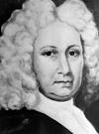
Nom:Halley nom au complet:Edmond Halley
Période de temp: 1656-1742
Nationalité:anglais
Découverte comete
Anecdote:il est mort

